Slide 1
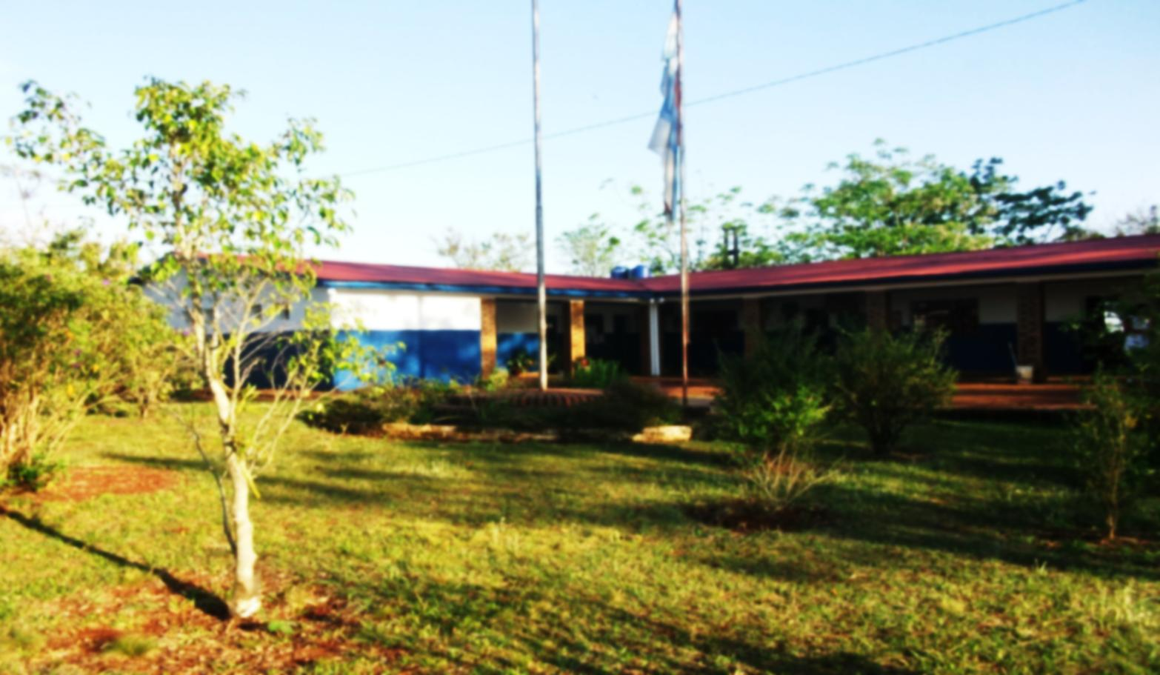
Escuela Nº432 «Pedro Núñez»

Slide 2
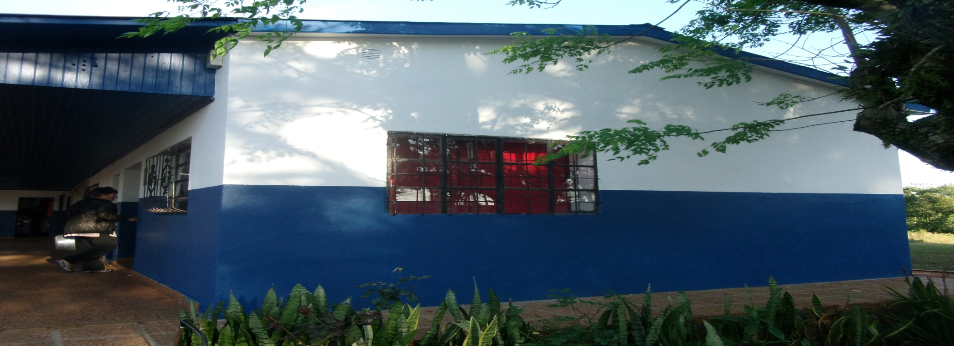
Mi escuela es:
¡¡¡La que me da alegría, es la que siempre me espera para ir a estudiar ¡¡¡eso es lo mejor que hay!!!!

Slide 3
Mi querida escuela

Slide 4
Gracias Por La Pintura AMUS

Slide 5
Este es el pasillo que transitamos todos los días

Slide 6
Gracias por su atención madrinas

